Slide 1
Projeto integrado.
Aula 05
Metodologia e cronograma
Prof. Diovani Milhorim

Slide 2
Conhecimento científico
O pesquisador é guiado por uma característica humana básica: “a curiosidade”.
O pesquisador está constantemente tentando explicar os “porquês” e os “comos” das coisas.
Notes:
Conhecimento Filosófico
Conduz a uma reflexão crítica sobre os fenômenos das ciências.
Conhecimento Teológico
É um produto do intelecto do ser humano que recai sobre a fé.
Conhecimento Empírico
Se adquire independentemente de estudos, de pesquisas, de reflexões ou de aplicações de métodos.
Conhecimento Científico
Se adquire através de pesquisas que utilizam procedimentos metodológicos.

Slide 3
Conhecimento
Filosófico – Reflexão crítica, com o objetivo de compreender a realidade.
Baseada na experiência e não na experimentação
Teológico – Está ligado à fé.
Conhecimento sistemático do mundo: origem, significado, destino, finalidade.
Notes:
Conhecimento Filosófico
Conduz a uma reflexão crítica sobre os fenômenos das ciências.
Conhecimento Teológico
É um produto do intelecto do ser humano que recai sobre a fé.
Conhecimento Empírico
Se adquire independentemente de estudos, de pesquisas, de reflexões ou de aplicações de métodos.
Conhecimento Científico
Se adquire através de pesquisas que utilizam procedimentos metodológicos.

Slide 4
Conhecimento
Empírico – pela vivência coletiva os conhecimentos são transmitidos de uma pessoa à outra, de geração em geração.
Canja de galinha
Científico – exige que o pesquisador seja crítico, objetivo, racional e imparcial.
Pesquisa científica; Teste de hipóteses
A ciência é um processo de busca da verdade.
Notes:
Conhecimento Filosófico
Conduz a uma reflexão crítica sobre os fenômenos das ciências.
Conhecimento Teológico
É um produto do intelecto do ser humano que recai sobre a fé.
Conhecimento Empírico
Se adquire independentemente de estudos, de pesquisas, de reflexões ou de aplicações de métodos.
Conhecimento Científico
Se adquire através de pesquisas que utilizam procedimentos metodológicos.

Slide 5
Conhecimento
Era da Informação
Importância da leitura
Leitura:
De entretenimento e cultura geral: Romance, Playboy, Capricho, Veja, Isto é, Info, Exame, ...
De formação: livros, teses, monografias, ...
Notes:
Conhecimento Filosófico
Conduz a uma reflexão crítica sobre os fenômenos das ciências.
Conhecimento Teológico
É um produto do intelecto do ser humano que recai sobre a fé.
Conhecimento Empírico
Se adquire independentemente de estudos, de pesquisas, de reflexões ou de aplicações de métodos.
Conhecimento Científico
Se adquire através de pesquisas que utilizam procedimentos metodológicos.

Slide 6
Método
MÉTODO: Caminho trilhado pelos cientistas para atingir um determinado objetivo (busca da verdade). (Estratégia)
MÉTODO: Conjunto de diversas etapas ou passos que devem ser dados para a realização da pesquisa.
MÉTODO: Caminho ordenado e sistemático que se percorre na busca do conhecimento.
“O método estabelece o que fazer”

Slide 7
Técnica
TÉCNICA - conjunto de procedimentos ou processos de uma ciência, nas diversas etapas do método.
A técnica estabelece o como fazer.

Slide 8
Pesquisa
PESQUISA: Investigação e estudo sistemático, cujo objetivo é adquirir conhecimento a respeito de um determinado assunto.
Utiliza-se a pesquisa para buscar uma resposta ou solução de um problema (teórico ou prático), utilizando-se o método científico.

Slide 9
Tipos de pesquisa
Pesquisa Bibliográfica – procura explicar um problema a partir de referências teóricas publicadas em documentos. (Livros, sites, revistas científicas)
Utilizada na maioria das monografias.

Slide 10
Tipos de pesquisa
Pesquisa Descritiva – Observa, registra e analisa fatos ou variáveis colhidos na própria realidade.
Procura classificar, explicar e interpretar os fenômenos que ocorrem.
Estudo das características, preferências, atitudes, estudo de caso.

Slide 11
Tipos de pesquisa
Pesquisa Experimental – procura dizer de que modo ou por que aquele fenômeno foi produzido.
Pesquisa experimental pode ser feita
em laboratório ou não.

Slide 12
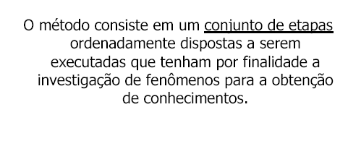
Método científico

Slide 13
Método científico
O método científico consiste em 4 práticas operacionais:
Desenvolvimento do problema. (pergunta)
Formulação de uma hipótese. (resposta)
Coleta de dados e informação. (pesquisa)
Análise e interpretação dos resultados. (análise)

Slide 14
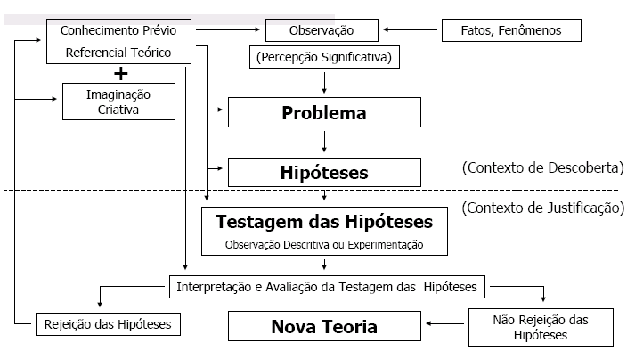
Método científico

Slide 15
Metodologia
“ONDE” e “COMO” será realizada a pesquisa.
Indicação dos métodos e técnicas a serem utilizados no trabalho.
Identificação das fontes de pesquisa bibliográfica ou eletrônica.
Configuração do universo de pesquisa e da técnica de amostragem utilizada.

